Slide 1
Путешествие в
"Ясную Поляну"
Волкова К.А.

Slide 2
Усадьба
Ясная Поляна ведет свое летосчисление с конца XVII столетия, с момента появления здесь ее первых владельцев - Карцевых. Усадьба пережила несколько этапов, прежде чем основательно изменила свой облик в ходе коренной реконструкции, предпринятой дедом Л. Н. Толстого князем Николаем Сергеевичем Волконским. Его можно считать строителем той яснополянской усадьбы, в которой позднее протекала жизнь Льва Николаевича Толстого.
Дед писателя соединил старые черты планировки (регулярный парк «Клины», аллея «Прешпект») с новыми элементами композиции (архитектурный ансамбль, «Аглицкий» парк). «Все, что строил мой дед, - говорил Л. Н. Толстой, - было изящно и не пошло и твердо, прочно, капитально. У него было очень тонкое эстетическое чувство».
От Н. С. Волконского Ясная Поляна перешла к его единственной дочери, матери Л. Н. Толстого Марии Николаевне. Отец писателя, граф Николай Ильич Толстой, достроил здесь 32-комнатный ампирный дом, увеличил сад и хозяйственные службы.
Леса Ясной Поляны: Абрамовская посадка, Чепыж, Старый Заказ – места прогулок и детских игр братьев Толстых. На краю оврага Старого Заказа, где, будучи детьми, они искали «зеленую палочку счастья», Л. Н. Толстой завещал похоронить себя.
Ясная Поляна – уникальный мемориальный и природный заповедник. Здесь сохранены старые здания, окруженные живописными парками, садами, лесами. Здесь по-прежнему живут традиции семьи Толстых. Прогулка по Ясной Поляне перенесет вас в мир русских дворянских усадеб 19 в.

Slide 3
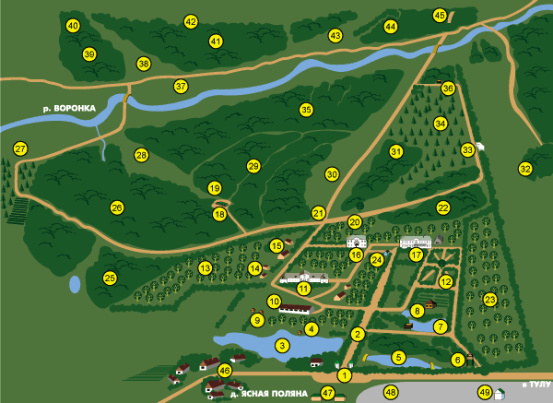
КАРТА-СХЕМА МУЗЕЯ-ЗАПОВЕДНИКА
"ЯСНАЯ ПОЛЯНА"

Slide 4
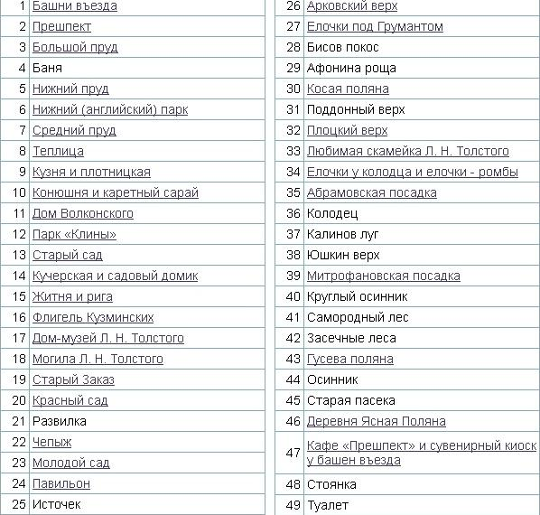
На карте цифрами обозначены:

Slide 5
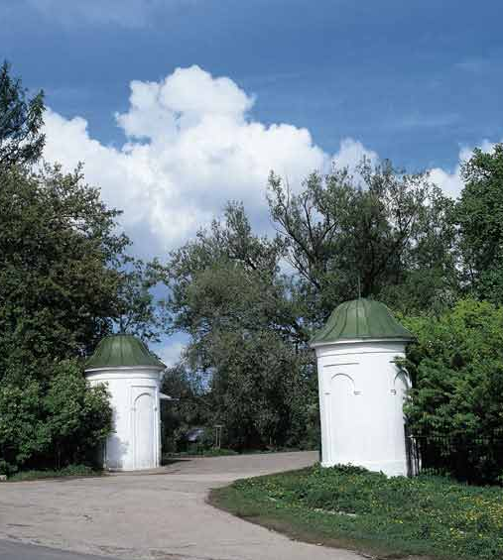
Башни въезда
У входа в усадьбу располагаются две круглые кирпичные башни, простые и изящные. Они были выстроены дедом Толстого, князем Н. С. Волконским. Когда-то между башнями были укреплены железные ворота, но при Толстом их уже не было. Внутри башни полые, в них укрывались от непогоды сторожа. Налево от входа - небольшой домик, называемый «каменка». Здесь жил садовник. В 90-е годы в «каменке» была школа для крестьянских детей, в которой преподавали старшие дочери Толстого - Татьяна Львовна и Мария Львовна.
Князь Андрей «велел оседлать себе лошадь и с перехода поехал верхом в отцовскую деревню, в которой он родился и провел свое детство… Князь Андрей подъехал к сторожке. У каменных ворот въезда никого не было, и дверь была отперта».
Л. Н. Толстой «Война и мир».

Slide 6
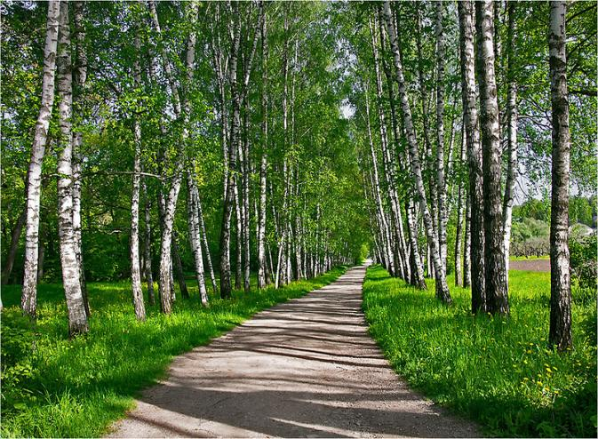
Прешпект
«Необычайная красота весны нынешнего года в деревне разбудит мертвого… Утром опять игра света и теней от больших, густо одевшихся берез прешпекта по высокой уж, темно-зеленой траве, и незабудки, и глухая крапивка, и все - главное, маханье берез прешпекта такое же как было, когда я, 60 лет тому назад, в первый раз заметил и полюбил красоту эту».
Из письма С. А. Толстой, 1897.
«Прешпектом» называется живописная березовая аллея, ведущая от башен въезда к дому писателя. В письме жене (1897) Толстой говорил о «Прешпекте»: «Необычайная красота весны нынешнего года в деревне разбудит мертвого… Утром опять игра света и теней от больших, густо одевшихся берез прешпекта по высокой уж, темно-зеленой траве, и незабудки, и глухая крапивка, и все - главное, маханье берез прешпекта такое же как было, когда я, 60 лет тому назад, в первый раз заметил и полюбил красоту эту». «Прешпект» не раз упоминается в художественных произведениях Толстого, в том числе в романе «Война и мир». В 1903 г. супруга Льва Николаевича Софья Андреевна вместо старых берез посадила здесь ели. В 1965 г. ели вновь были заменены березами.

Slide 7
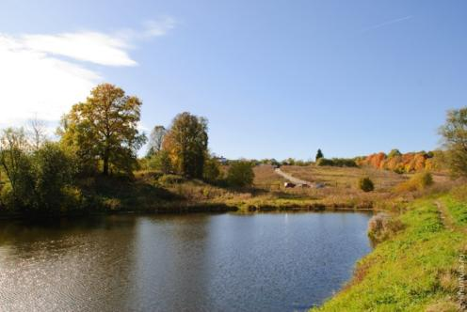
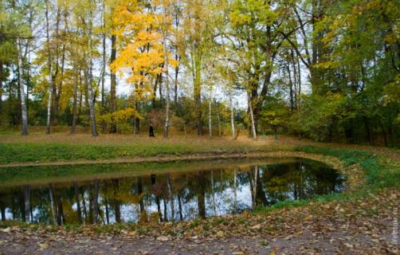
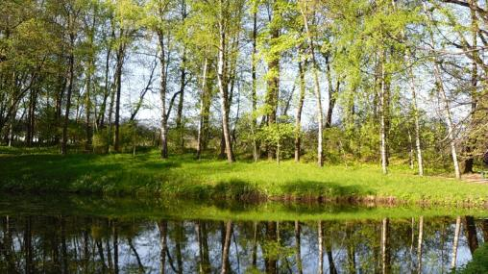
Пруды
 | По левую сторону от «Прешпекта» располагается Большой пруд. По обычаю половина этого пруда принадлежала помещику, а другая – крестьянам. В былые времена здесь ловили рыбу, катались на лодках, а зимой – на санках и коньках. По берегам пруда до сих пор сохранились старинные ракиты, растущие в усадьбе еще с начала XIX века, когда владельцем Ясной Поляны был князь Н. С. Волконский. Осталась на берегу пруда и баня. По другую сторону «Прешпекта», в овраге, при князе был разбит английский парк с каскадом из трех небольших прудов: Верхнего, Среднего и Нижнего. В 90-е годы на Среднем пруду была поставлена купальня. В разные годы она меняла свой вид: то ее сколачивали из досок, то делали из хвороста. В этом пруду купались дети Толстого, гости, а зимой здесь устраивали каток. Нижний пруд украшен живописными березовыми мостиками. Яснополянские пруды не раз упоминались Толстым в романе «Война и мир», в рассказах «Метель» и «Святочная ночь».
Большой пруд
Средний пруд
Нижний пруд

Slide 8
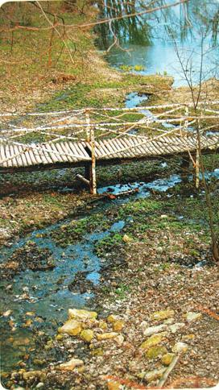
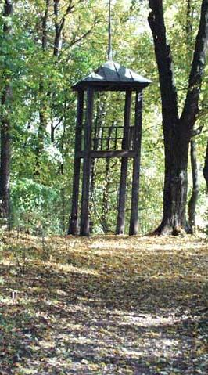
Нижний (английский) парк
В старину его называли «аглицким садом». В этом живописном уголке Ясной Поляны Толстому все напоминало о матери, Марии Николаевне. Мария Николаевна любила гулять по дорожкам Нижнего парка, сажала здесь розовые кусты, бересклет, орешник, серебристые тополя. По семейным преданиям, в беседке-вышке, расположенной в глубине парка, она ждала возвращения мужа, часто отлучавшегося из усадьбы по делам.
«Нынче обхожу сад, и снова, как всегда вспоминаю о матери, о маменьке, которую я совсем не помню, но которая осталась для меня святым идеалом»
Л. Н. Толстой. Дневники

Slide 9
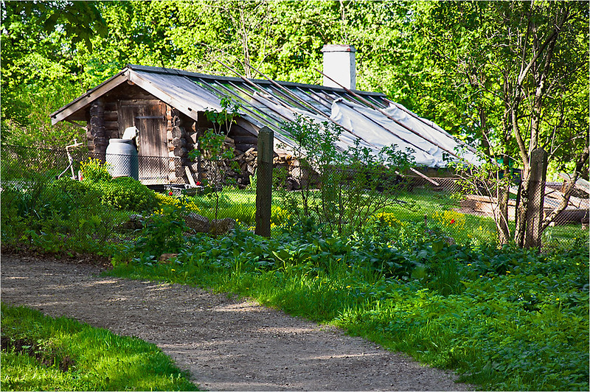
Теплица
Теплица была выстроена Толстым в 70-х годах на месте сгоревшей в 1867 г. оранжереи князя Н. С. Волконского. По словам Л. Н. Толстого, его дед любил цветы. В оранжерее он разводил редкие растения, персики, абрикосы. Теплица же снабжала усадьбу овощной и цветочной рассадой. Ясную Поляну украшали гиацинты, крокусы, розы, гладиолусы, пионы. Не забыта эта традиция и сегодня.
«… в саду была теплица для зимних цветов и оранжерея с персиками чудесной породы». Т. А. Кузминская. «Моя жизнь дома и в Ясной Поляне».

Slide 10
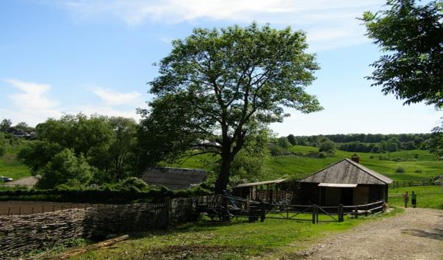
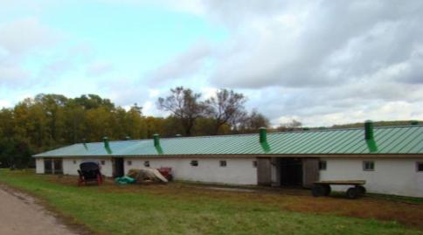
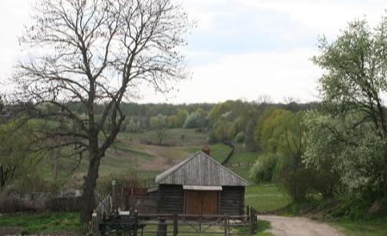
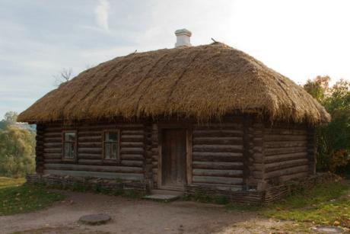
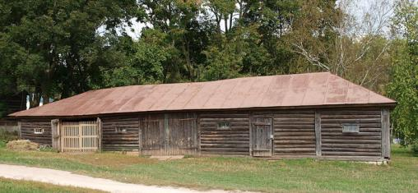
Хозяйственный двор
Вокруг Дома Волконского располагается ряд хозяйственных построек: птичник, инвентарный сарай, конюшня, кучерская изба, за ней - рига и житня.
Конюшня находится напротив Дома Волконского. Здесь стояли выездные и рабочие лошади. В правой части здания находился каретный сарай.
Кузня и плотницкая
Конюшня
Каретный двор
Житня
Кучерская

Slide 11
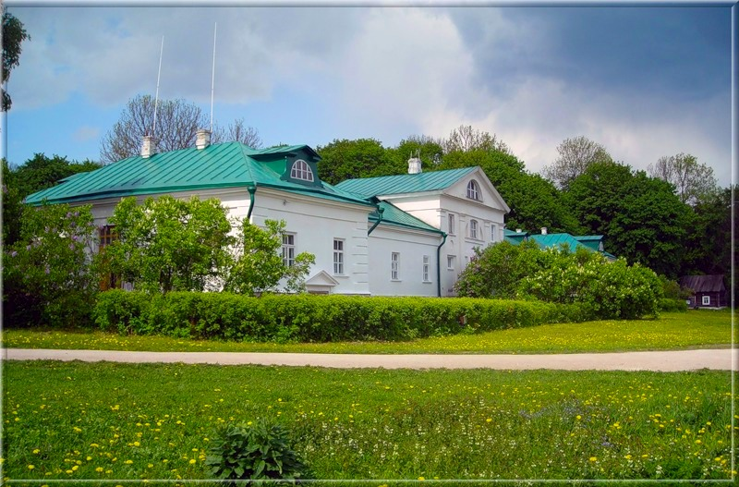
Дом Волконского
Дом Волконского - самое старое здание в усадьбе. Предполагается, что в нем некоторое время жил дед писателя князь Н. С. Волконский. При князе в центральной части дома располагались мастерские по изготовлению полотна, ковров, обработке кожи. При Толстом здесь жила прислуга, находились прачечная и «черная кухня». В восточном крыле Дома Волконского размещалась художественная мастерская дочери Толстого Татьяны Львовны.

Slide 12
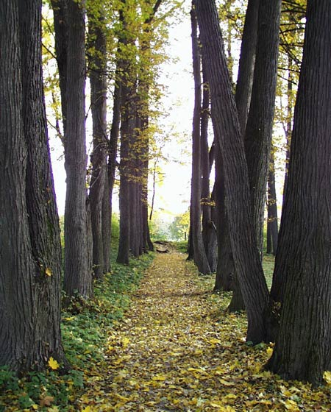
Парк "Клины"
Старый липовый парк «Клины», примыкающий к дому Толстого, был разбит в классическом стиле, образцом для которого послужили французские регулярные парки. Название свое парк получил потому, что пересекающиеся в центре аллеи делят его на восемь треугольников - «клинов». Л. Н. Толстой, характеризуя планировку парка, называл его «квадрат» и «звезда». Между липами мать Толстого Мария Николаевна посадила яблони. По семейному преданию, в «Клинах» любил гулять под музыку своего небольшого оркестра из крепостных музыкантов дед писателя князь Н. С. Волконский. Скамьи для музыкантов располагались на круглой площадке в центре парка.

Slide 13
Сады
Плодовые сады - украшение яснополянской усадьбы. Ее садово-парковый ансамбль создавался более 150 лет. В нач. 19 в. М. Н. Толстая (урожденная кн. Волконская) - мать Л. Н. Толстого - сделала подробную «Опись саду» того времени. В усадьбе было два регулярных сада - из восьми клинов каждый, где росли яблони, смородина, крыжовник, малина и земляника. В каждом из клинов были устроены клумбы с цветами. Яблонь в саду перечислено 849 штук 25 различных сортов. Плодовые деревья были посажены и в «Английском саду». В имении был свой питомник («школа»), где выращивались саженцы плодовых и лесных пород. Л. Н. Толстой увеличил площадь сада с 10 до 40 гектаров. В первый год после женитьбы он, по воспоминаниям жены, «насажал большой яблочный сад, говоря, что это для Сережи, который тогда родился» (Сережа – Сергей Львович, старший сын Толстых). Весной того же, 1863 года, Толстой дает распоряжение о посадке сада в Никольском-Вяземском и осенью посылает туда 850 саженцев (сад в имении Никольском-Вяземском посажен на площади 7,5 гектара). Сортовой сортимент насаждений очень разнообразен. Помимо сортов яблонь, перечисленных М. Н. Толстой: Белый налив, Бель, Боровинка, Грушовка, Коробовка, Коричное, Апорт, Скрыжапель, Титовка; в саду появились Антоновка, Бабушкино, Анисы, Розмарин, Аркад желтый - одно из любимых Толстым яблок и другие - всего более 30 сортов. По записям С. А. Толстой в саду насчитывалось 6385 плодовых деревьев различных пород. По данным Д. П. Маковицкого, одних яблонь было 7900 деревьев, а с вишнями и сливами - 8500 деревьев. У «Риги» и на теплице были ягодники и небольшой питомник. На период сбора урожая сады сдавались в аренду. Каждый участок яснополянского сада имеет свое название: Старый сад - первый яснополянский сад, Красный сад - рядом с домом Толстого, Молодой сад - посажен в начале 80-х годов XIX века; сад «Клины» - восстановлен Л. Н. Толстым в память о матери. Яснополянский сад сильно пострадал от морозов зимой 1939-1940 гг. , когда вымерзло 80% деревьев. В 1948 г. начались работы по восстановлению сада. К 1953 г. было посажено около 6000 яблонь и груш. Благодаря тому, что в последующие годы велась кропотливая работа по уходу за насаждениями, сад был восстановлен на всей площади, что и при жизни Л. Н. Толстого и преимущественно теми же сортами. Черенки для прививок брали с яблонь, перенесших суровые морозы. В саду и сейчас еще растут и дают плоды те старые яблони, что посажены Толстым.

Slide 14
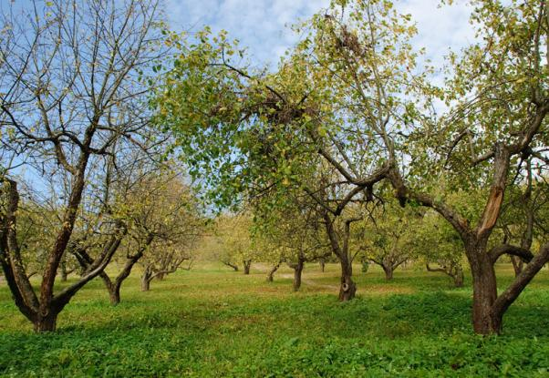
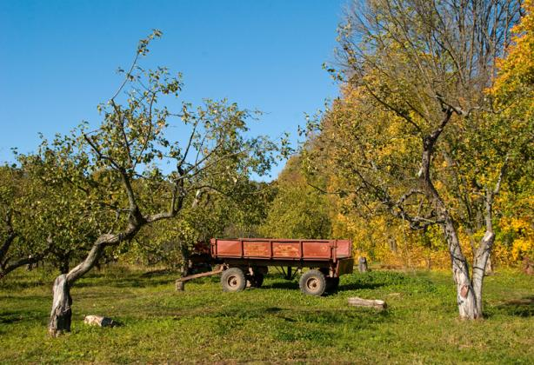
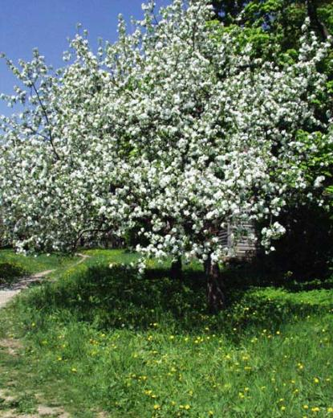
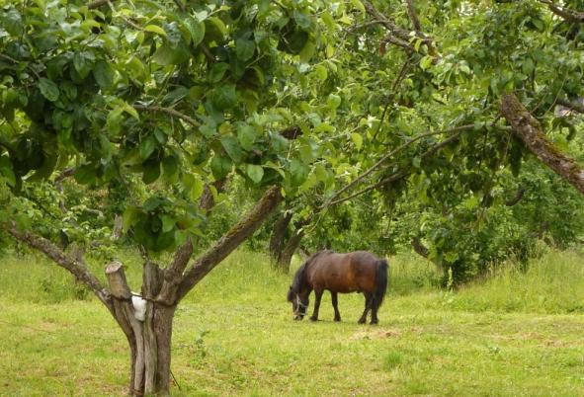
Сады
Старый сад

Slide 15
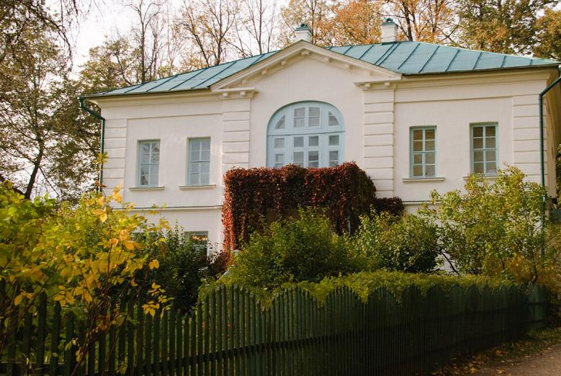
Флигель Кузминских
Изначально флигель представлял собой (как и Дом Толстого) часть архитектурного ансамбля, заложенного еще при князе Волконском и состоявшего из большого дома, в котором Толстой родился (этот дом не сохранился), и двух флигелей. В 1859 году во флигеле Толстым была открыта школа для крестьянских детей, просуществовавшая до 1862 года. Позднее здесь останавливались гости. Чаще других здесь жила свояченица писателя, младшая сестра его жены, Татьяна Андреевна Кузминская со своей семьей. По ее имени флигель и был назван флигелем Кузминских.
В 50-е годы во флигеле был создан Литературный музей. В 90-е годы возникла необходимость обновления экспозиции. Было принято решение о создании во флигеле сменных мемориальных выставок, рассказывающих о Л. Н. Толстом, о его семье. Так, начиная с 1994 года, с успехом прошли выставки «Вера, Надежда, Любовь Софьи Андреевны Толстой», «Толстой и кинематограф», «Живой Толстой», «Проблески во тьме», созданные при участии ГМТ, Толстовского фонда и др. организаций.

Slide 16
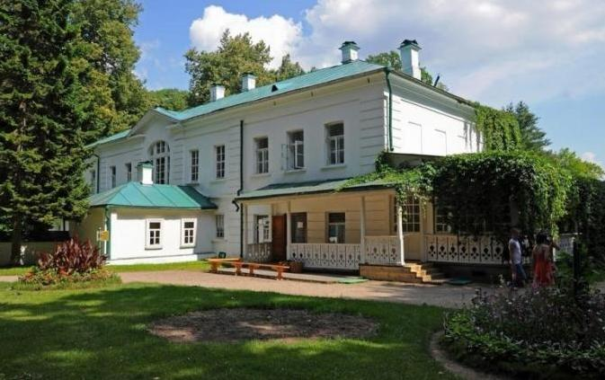
Дом Л.Н.Толстого
Толстой поселился в этом доме (бывшем флигеле) в 1856. Сюда привез он в 1862 году свою молодую жену. Позже небольшого флигеля уже не хватало для растущей семьи, и Толстой расширил его, добавив несколько пристроек. В этом доме Толстой прожил более 50 лет. Все вещи, книги, картины здесь подлинные: они принадлежали Толстому, его домашним, а то и предкам писателя. В доме по-прежнему сохраняется обстановка 1910 года, последнего года жизни Толстого. Вокруг дома разбиты цветочные клумбы. Софья Андреевна очень любила цветы, сама ухаживала за ними.

Slide 17
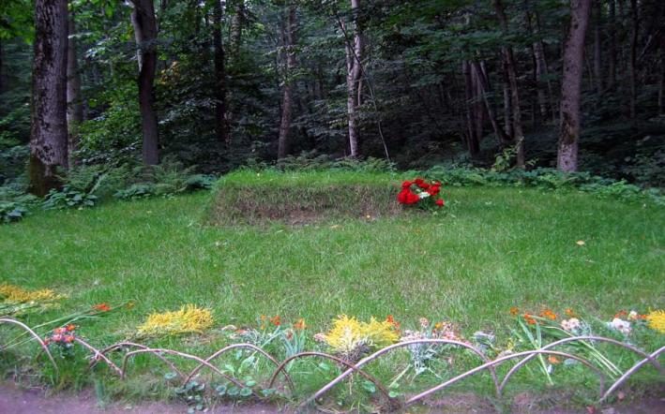
Могила Л.Н.Толстого
В последние годы жизни Толстой неоднократно высказывал просьбу похоронить его в лесу Старом Заказе, на краю оврага, на «месте зеленой палочки». Легенду о зеленой палочке Толстой услышал в детстве от своего любимого брата Николая. Когда Николаю было 12 лет, он объявил семье о великой тайне. Стоит раскрыть ее, и никто больше не умрет, не станет войн и болезней, и люди будут «муравейными братьями». Остается лишь найти зеленую палочку, зарытую на краю оврага. На ней тайна и записана. Дети Толстые играли в «муравейных братьев», усаживаясь под кресла, завешанные платками; сидя все вместе в тесноте, они чувствовали, что им хорошо вместе «под одной крышей», потому что они любят друг друга. И они мечтали о «муравейном братстве» для всех людей. Уже старым человеком Толстой напишет: «Очень, очень хорошо это было, и я благодарю бога, что мог играть в это. Мы называли это игрой, а между тем все на свете игра, кроме этого». К мысли о всеобщем счастье и любви Л. Н. Толстой возвращался и в художественном творчестве, и в философских трактатах, и в публицистических статьях.

Slide 18
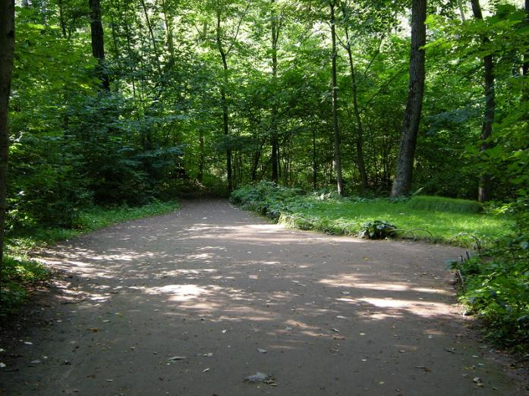
Старый Заказ
Как и Чепыж, этот лес является частью «засечных» лесов. Предполагается, что свое название он получил еще во времена деда Л. Н. Толстого, князя Н. С. Волконского, запрещавшего рубку деревьев в этих лесах. В 1863 - 64 гг. уже при Л. Н. Толстом этот лес все же был вырублен, но после этого уже никогда не рубился. Соответственно, возраст большей части деревьев составляет 100 и более лет. Здесь, на краю оврага, находится могила Л. Н. Толстого.
«Раз вышел за Заказ вечером и заплакал от радости благодарной – за жизнь».
Л. Н. Толстой. Дневники

Slide 19
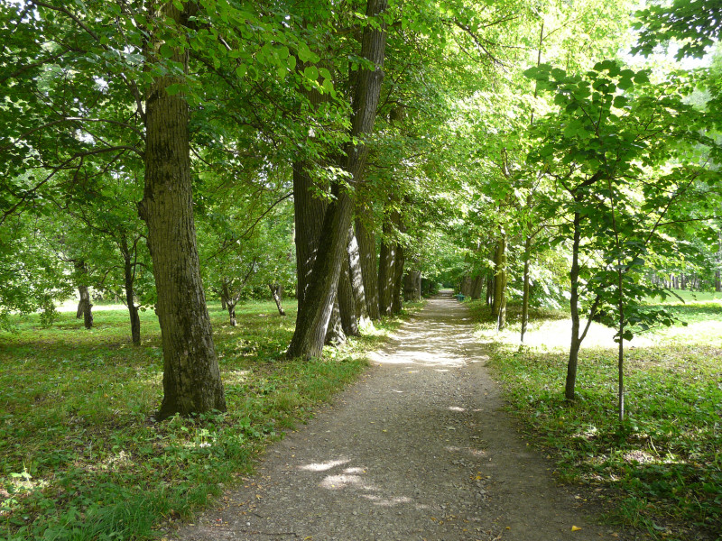
Чепыж
Это название относится к дубовому лесу, начинающемуся за «Красным садом». Чепыж является частью исторических Тульских засек. Возраст деревьев - 180 - 250 лет. Толстой любил выбирать эти места для своих ежедневных прогулок. По преданию в «избушке на столбах», выстроенной на заросшей теперь поляне в западной части массива, был одно время устроен им и рабочий «кабинет».

Slide 20
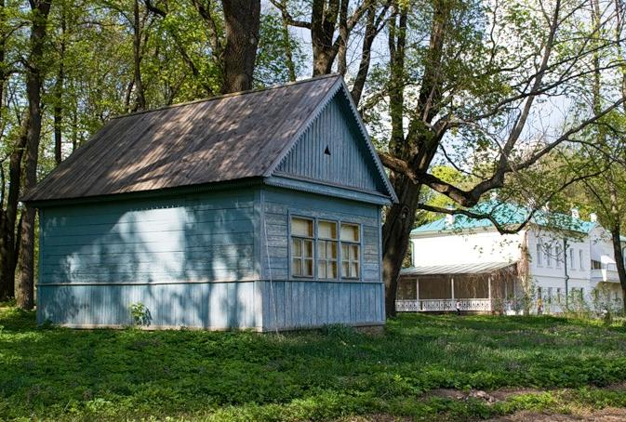
Павильон
Между флигелем Кузминских и домом Толстого находится небольшой, окрашенный голубой краской деревянный домик с тесовой крышей, носящий название «павильон». Он построен в 1888 году. В «павильоне» жили в летнее время гости Ясной Поляны, в том числе художники И. Е. Репин и Н. Н. Ге.

Slide 21
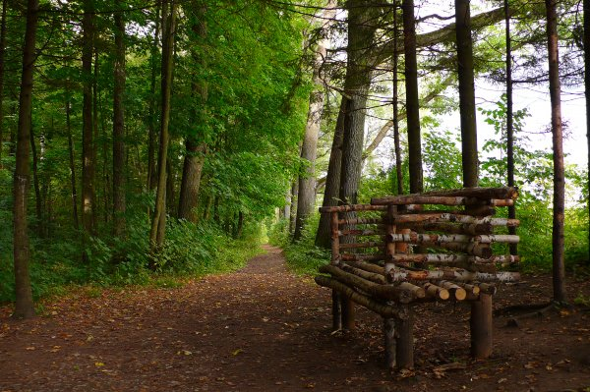
Любимая скамейка Л.Н.Толстого
По просьбе Л. Н. Толстого в «Елочках» была сооружена деревянная скамейка. Это место известно как его любимое место размышлений в тишине и спокойствии молодого елового леса, место отдыха после долгих пеших прогулок по усадьбе и окрестностям.
«Я всегда любуюсь на эти елочки, это мое любимое место. И по утрам это – моя прогулка. Иногда я сажусь здесь и пишу».
Л. Н. Толстой – А. Б. Гольденвейзеру

Slide 22
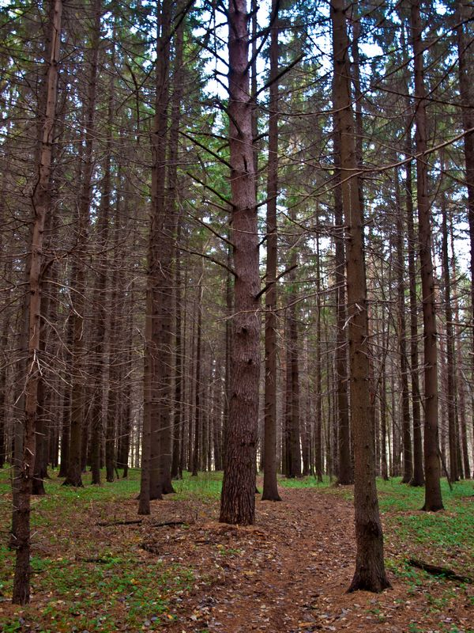
Елочки у колодца и елочки-ромбы
Елочки у колодца
Посажены С. А. Толстой 1903-1907 гг. В результате воздействия промышленных выбросов половина насаждений погибла и вырублена. Осенью 1970 года на месте гибели были посажены пятилетние саженцы ели. Вторая часть участка была дополнена пятилетними саженцами ели в 1997-1999 гг.
Елочки - ромбы
На этом участке С. А. Толстой были сделаны насаждения оригинальной формы. Конфигурация культур предложена лесничем Керном: «Он советовал мне сажать елки с дубами клин в клин», - пишет С. А. Толстая.
Л. Н. Толстой относился к этому «необычному» месту с особым чувством. Неслучайно, именно здесь находится его «любимая скамейка».

Slide 23
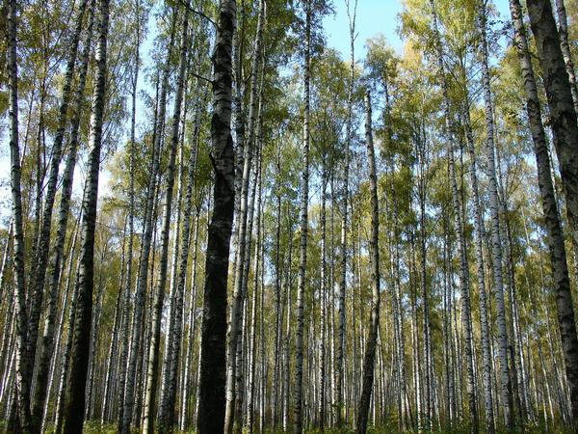
Абрамовская посадка
Березовый клин - последние березовые культуры Толстого, относящиеся к девятисотым годам (1903-1907 гг.). Посадки произведены гуще, чем первоначальные его культуры, с размещением 1,5 х 2 м. Таксатор в то время характеризовал данное место так: «сенокосная прогалина с редким лесом и кустарниками ивы».Березовые насаждения занимают 119 га, что составляет 51% лесной площади заповедника. Средний возраст березовых древостоев усадьбы - 100 лет, при возрасте естественной спелости березы 81-90 лет.
Старая Абрамовская посадка
Была посажена при жизни Л.Н.Толстого по пашне в 1874-1876 гг. с размещением 3,2 х 3,2 м (976 шт. / га). Cажать деревья писателю помогал садовник Абрамыч. В честь него посадку назвали Абрамовской.
Молодая Абрамовская посадка (довоенная)
Эти культуры произведены в 1938-39 гг. двухлетними березовыми саженцами при размещении 2 х 2 м. Культуры выполнены на месте толстовских посадок березы, проводившихся в 70-х годах и срубленных в 1913-14 гг.
Молодая Абрамовская посадка (послевоенная)
История данного участка та же, что и довоенной посадки, но восстановлен он был в 1949-50 гг.

Slide 24
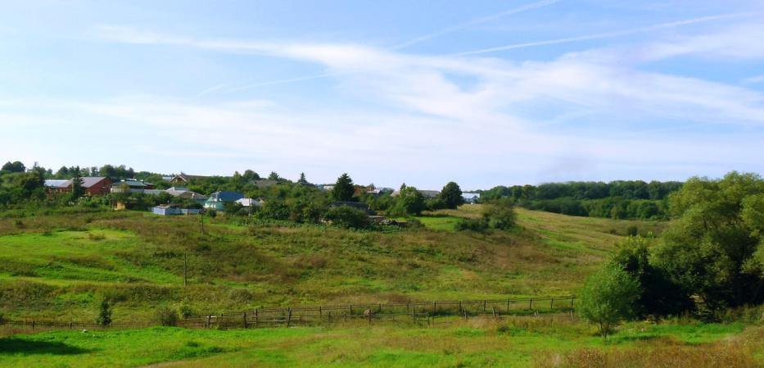
Деревня Ясная Поляна
При князе Волконском, деде писателя, сельцо располагалось на оживленной Посольской дороге, и дома размещались по обеим ее сторонам. И сегодня неизменными остаются основные атрибуты деревни, дошедшие до нас со времен Льва Толстого: дорога, плавно поднимающаяся в гору и цепочка домов, растянувшаяся по обеим сторонам старого тракта. Яснополянские крестьяне, их судьбы и невыдуманные истории «живут» во многих толстовских произведениях: «Утро помещика», «Поликушка», «Идиллия», «Тихон и Маланья», «Свечка», «Ягоды», романы «Война и мир», «Анна Каренина», «Воскресение»… В них упоминаются фамилии крестьян, и поныне живущих здесь, - Копыловы, Морозовы, Резуновы, Зябревы, Козловы. В 2001 г. в деревне Ясная Поляна был открыт детский сад «Муравейное братство».

